Slide 1
Cómo se detectan los problemas auditivos en nuestros hijos y qué soluciones tenemos.
CRISTINA BARRIO CÓRDOBA
LOGOPEDA, AUDIOPROTESISTA y PSICOPEDAGOGA

Slide 2
Sobre mi:
Mi nombre es Cristina Barrio Córdoba
Me he formado como logopeda, audioprotesista y psicopedagoga.
Llevo más de 18 años rehabilitando adultos y niños con implante coclear y/o audífonos.
He trabajado 16 años en el Hospital de la Paz y en centros privados.
Actualmente colaboro con centros auditivos realizando rehabilitación auditiva en adultos de manera presencial y mediante sesiones online.
Doy ponencias sobre temas de audición y rehabilitación a familiares, profesionales del sector y maestros.

Slide 3
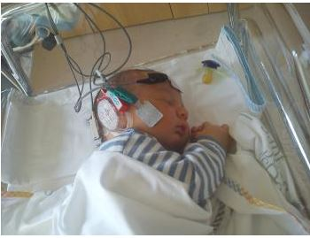
Cribado neonatal de hipoacusia
Programa que se ofrece a todos los recién nacidos en la Comunidad de Madrid.
Prueba: Potenciales Evocados Auditivos de Tronco Cerebral Automatizados ( PEATC-A)
  Esta prueba resulta muy sencilla, rápida e indolora para el recién nacido. Se realizan mediante la colocación de unos auriculares desechables alrededor de cada oído cuando el niño está tranquilo, incluso dormido. En pocos segundos se obtiene el resultado:
    Si el resultado es normal y el bebé pasa la prueba es poco probable que tenga un déficit auditivo, pues la técnica es muy fiable. En cualquier caso, es importante continuar vigilando la audición del lactante durante los primeros meses y comentar cualquier duda con su pediatra.
    Cuando el recién nacido no pasa la prueba es importante repetirla al mes de vida. En ocasiones, hay condiciones transitorias en el niño que dificultan la realización de la prueba, que repetida unas semanas después tiene un resultado normal. Si el lactante no pasa la segunda prueba se deriva para valoración a su unidad de otorrinolaringología de referencia para realizar otras pruebas diagnósticas pertinentes (alrededor del tercer mes de vida).
    Posteriormente se inicia el tratamiento y seguimiento en los primeros seis meses de vida del niño.

Slide 4

Primera infancia
Indicadores de aprendizaje nos dan pistas sobre el desarrollo de nuestro hijo:
9 meses. Muestra de comprensión verbal de palabras sencillas como mamá, papá, no…
10 meses. El balbuceo debe sonar parecido al habla, con sílabas independientes encadenadas. Las primeras palabras reconocibles se pronuncian en este momento.
Al 1 año. Pronuncia una o más palabras.
Con 18 meses. Comprende frases sencillas, recoge objetos familiares bajo petición verbal y señala partes del cuerpo. También, dispone de un vocabulario oral de entre 20 y 50 palabras y utiliza frases cortas.
Con 24 meses. Tiene un vocabulario oral de 150 palabras mínimo, y aparecen las primeras frases sencillas de dos palabras. La mayor parte de la conversación debería ser comprensible para los adultos.
De los 3 a 5 años. Usa el lenguaje hablado de forma constante para expresar deseos, emociones, transmitir información y realizar preguntas. Un preescolar debería entender casi todo lo que se le dice.

Slide 5
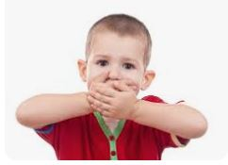
¿ Cuándo acudir a un especialista?
Si a los 8-12 meses no vuelve la cabeza hacia los sonidos familiares y/o no balbucea.
Si a los 2 años no comprende órdenes sencillas si no se le ofrecen con algún apoyo visual.
Si a los 3 años no identifica la fuente de donde proviene el sonido y no es capaz de repetir frases sencillas.
Si es incapaz de contar lo que le pasa a los 4 años.
Si a los 5 años aún no puede mantener una conversación sencilla.

Slide 6
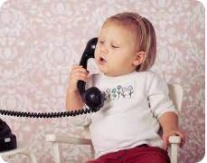
¿ Cuándo acudir a un especialista?
Si dice “¿qué?” con demasiada frecuencia.
Tiene problemas de atención y/o le cuesta concentrarse.
Pone la televisión alta.
No puede entender lo que le dicen cuando le hablan desde otra habitación.
Orienta la cabeza hacia la fuente del sonido y miran fijamente a la cara cuando le hablan.
Se pone el teléfono siempre en el mismo oído, o se acerca mucho un juguete musical al oído.

Slide 7
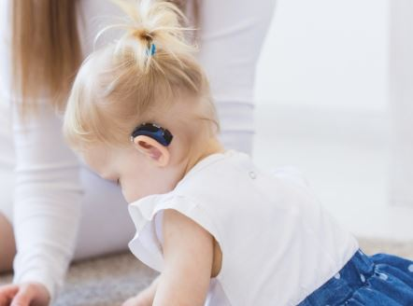
Pasos a seguir:
Pediatra
Otorrino infantil
Pruebas en el hospital: audiometría, timpanometría, potenciales.
Centro auditivo para realizar audiometría.
Caso de confirmar la pérdida auditiva adaptación de audífonos.

Slide 8
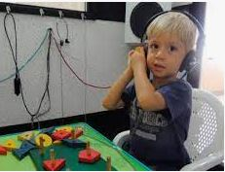
No oye bien ¿Qué hacemos?
En muchas ocasiones nos encontramos que el niño presenta mucho moco que hace que se acumule en el oído impidiendo oír bien y generando otitis de repetición.
Esto genera que distorsionen las palabras, que estén más inquietos y que nos puedan indicar algo desde la escuela infantil o el centro escolar.
Para ello es aconsejable realizar una audiometría en el centro auditivo para saber de que audición estamos hablando.

Slide 9
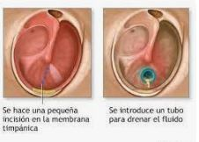
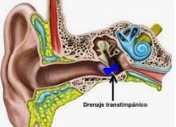
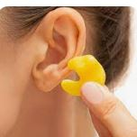
No oye bien ¿Qué hacemos?
Si a pesar de realizar los lavados nasales el moco sigue acumulado, los otorrinos procederán a colocar drenajes en el tímpano a través de una cirugía menor.
Recomendación: Realizar unos tapones de baño a medida unos días antes de la intervención para poder después lavarles la cabeza sin problema de que el oído se moje, ya que no es recomendable que le entre agua en el oído que tiene el drenaje.
Audición normalizada: cuando se limpia de moco, bien en verano sobre todo con el agua del mar o cuando empiezan a drenar el moco con el drenaje.
El lenguaje se normaliza y empiezan a articular bien.

Slide 10
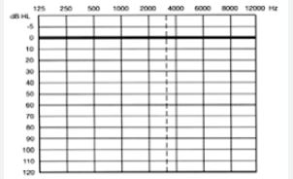
No oye bien y presenta una pérdida auditiva.
Interpretación de una audiometría.
Hercios (Hz)
= Tipos de sonidos
Audición normalizada
Decibelios (dB)
= Volumen
o intensidad
Graves
Medios
Agudos

Slide 11
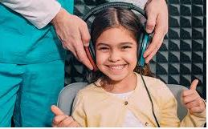
¿Qué hacemos en este caso?
Se realizan pruebas tanto a nivel de hospital mediante los otorrinos como a través del centro auditivo para saber cual es el grado de pérdida auditiva.
Pruebas:
- Objetivas: No requieren la colaboración del niño, se suelen realizar en el hospital, como pueden ser los potenciales evocados y las otoemisiones acústicas.
- Subjetivas: Requieren la colaboración por parte del niño. Se pueden realizar tanto en el hospital como en el centro auditivo.

Slide 12
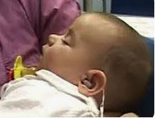
Las pruebas subjetivas
Audiometrías:
    Por reflejos o succión con auriculares de inserción.
    En un bebé con edad inferior a seis meses o en algunos niños
    con grados severos de discapacidad.
    Se observa el reflejo de succión: tanto el inicio como el cese de la actividad ( de la presencia del estímulo auditivo), cuando está dándole el pecho la mamá, tomando un biberón o con un chupete. Son respuestas más próxima a umbral.
    Reflejos innatos: que presentan todos los bebés ante estímulos sonoros (movimiento de los ojos, movimiento de brazos y piernas, contracciones del cuerpo,..), aunque son respuestas que se obtienen generalmente a intensidades más alejadas del umbral.

Slide 13
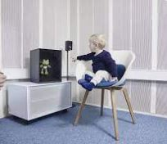
Las pruebas subjetivas
Audiometrías:
  Por refuerzo visual.
    A partir de los 5-6 meses de edad.
    Se condiciona al niño para que realice una acción como respuesta al sonido.
    El niño ya puede girar la cabeza y orientarla hacia la fuente de sonido donde se encuentra un muñeco o una imagen que le resulta atractiva.

Slide 14
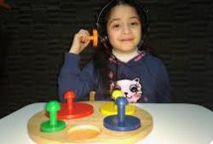
Las pruebas subjetivas
Audiometrías:
    Mediante condicionamiento a través del juego.
    Entre los dos años y medio y los tres
    Se le condiciona al niño para que realice una acción más compleja cuando escuche el estímulo sonoro, mediante un juego sencillo:
        meter pelotas de colores en una cesta
        insertar aros en unas barras
        colocar piezas en un puzzle…

Slide 15
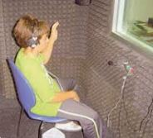
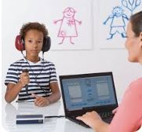
Las pruebas subjetivas
Audiometrías:
    Pulsando un botón o levantando la mano.
    En niños a partir de 5-6 años.
    Se le indica al niño para que cuando escuche un sonido por bajito que sea o bien :
        levante le mano
        De al pulsador

Slide 16
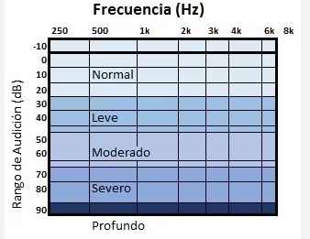
¿ Qué grado de pérdida puede tener?
Una vez realizada la audiometría y contrastados los resultados con el resto de las pruebas auditivas si se confirma el diagnóstico de pérdida auditiva se procede a la adaptación de los audífonos.
¿ Que grado de pérdida auditiva podemos encontrarnos?
  Leve 20-40 dB
  Moderada 41-60db
  Severa 61-80db
  Profunda 81-120 dB

Slide 17
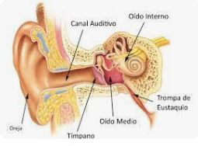
¿ Qué tipo de pérdida auditiva?
Hipoacusia de conducción o de transmisión:
Se produce en el oído externo o medio.
El sonido no llega adecuadamente al oído interno.
Hipoacusia neurosensorial
La lesión se encuentra en el oído interno o en el nervio auditivo.
Hipoacusia mixta
Es la combinación de las anteriores.

Slide 18
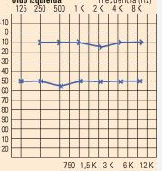
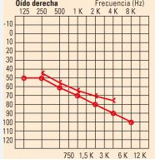
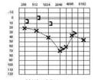
¿ Qué tipo de pérdida auditiva?
Hipoacusia de conducción o de transmisión:
Hipoacusia mixta
Hipoacusia neurosensorial

Slide 19
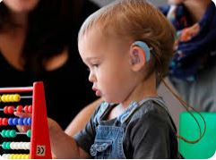
¿Qué soluciones auditivas tenemos?
Audífonos
Los audífonos amplifican el sonido, lo que nos permite oír de forma natural pero de una manera más elevada en función del ajuste que nos haya realizado el audioprotesista.
Esto permite en pérdidas ligeras, moderadas e incluso severas adquirir el lenguaje y realizar una vida completamente normal.
Incluso en pérdida profundas es aconsejable llevar audífonos durante el tiempo previo al implante coclear lo que se conoce como preimplante.

Slide 20
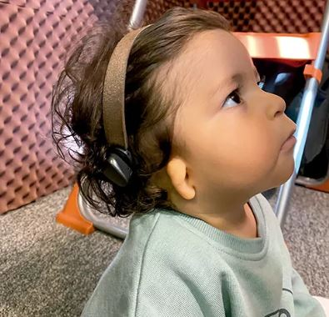
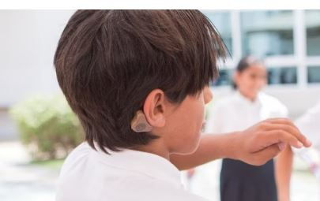
¿Qué soluciones auditivas tenemos?
Implantes osteointegrados o sistema de conducción ósea
Casos especiales donde no es posible colocar o sacar partido a un audífono convencional.
El daño está en el oído externo o medio. Y el sonido llega directamente al oído interno por vibración.

Slide 21
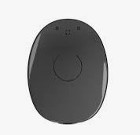
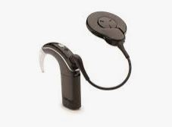
¿Qué soluciones auditivas tenemos?
Implante coclear
Para pérdidas profundas neurosensoriales donde no es posible adquirir el lenguaje con los audífonos.

Slide 22
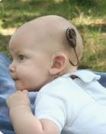
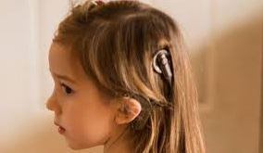
¿ Y si mi hijo tiene una pérdida auditiva profunda?
Por protocolo:
Se le realizará una adaptación de audífonos y una estimulación auditiva durante un tiempo hasta confirmar que dicha audición con esos audífonos no es funcional para adquirir el lenguaje.
Se procede a realizar protocolo de implantes.
Se le realizan pruebas en el hospital para considerar el oído a implantar.

Slide 23
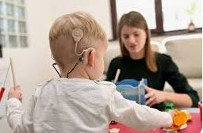
¿ Y si mi hijo tiene una pérdida auditiva profunda?
Se realiza la cirugía y al mes se le coloca la parte externa, el procesador.
Se inicia tratamiento de estimulación auditiva y logopedia para aprender a interpretar la señal nueva que recibe. En el caso de los niños la evolución en su tratamiento va a ir en función de si han oído antes de empezar a hablar o no.
La estimación del tiempo de tratamiento varia en cada niño pero por regla general si se ha implantado en torno al año será un año de tratamiento, si ha sido entorno a los dos años serán dos años y así sucesivamente.

Slide 24
Las soluciones para temas auditivos por suerte hoy en día las tenemos.
Recuerda:
    Ante la menor duda de problema auditivo acudir al especialista.
    Los primeros síntomas muchas veces se observan en el entorno escolar.
    Un niño bien adaptado a sus audífonos no se los tiene que quitar, si eso ocurre de una manera constante o no se los quiere poner, es recomendable revisar la audición por si estuvieran demasiado bajos o demasiado altos.
    Los niños portadores de implante llevan una opción pediátrica los primeros años para evitar que se caiga y se pierda. Da mucha tranquilidad a los padres.

Slide 25

Si tienes dudas este es el momento

Slide 26
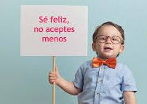
MUCHAS GRACIAS por vuestra atención.

